Slide 1
实数完备性（completeness）
谢逸 何伟

Slide 2
何为实数？
有理数和无理数总称为实数。
何为有理数，何为无理数？
你们不是数学系的，不用学那么深。
——秦理真先生

Slide 3
实数完备性
各种完备性定义介绍：
Least upper bound property（确界原理）
Dedekind completeness（戴德金定理）
Cauchy completeness（柯西准则）
Nested intervals theorem（闭区间套定理）
Monotone convergence theorem（单调有界定理）
Bolzano-Weierstrass theorem（波尔察诺—维尔斯特拉斯定理 即致密性定理）
The intermediate value theorem（介值定理）

Slide 4


实数论有诸多基础定理，此等定理皆相互蕴含。此等定理之重要性在於：其中任一者皆能描述实数集的无穷小意义——完备性。
——我国著名数学家秦理真先生

Slide 5
Least upper bound property （确界原理）（UD P134）
非空有上界集合有上确界；非空有下界集合有下确界。
UD中将其当做公理（axiom）

Slide 6
Dedekind completeness （戴德金定理）
把实数域分拆成两个均非空集 A 和 A’，使能满足：每一实数必落在集 A，A’ 中的一个且仅一个内；集A的每一数α小于集A’ 中的每一数α’.
对于实数域内的任一分划 A|A’ 必有产生这些分划的实数β. 这数β：
（1）是下组 A 内的最大数，或
（2）是上组 A’ 内的最小数。

Slide 7
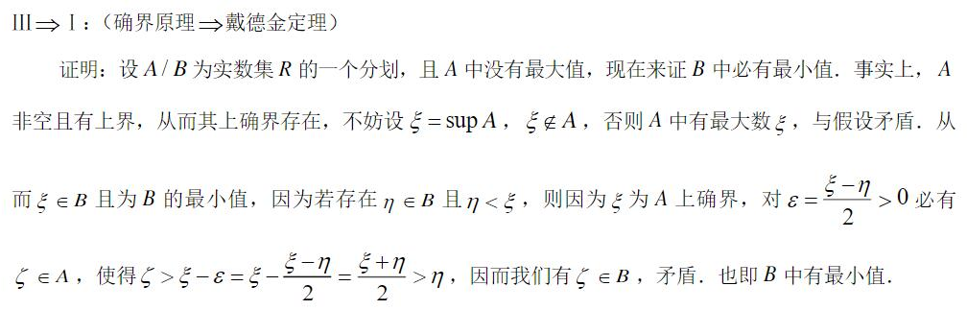
戴德金定理的证明

Slide 8
Cauchy completeness （柯西准则）
数列{an}收敛当且仅当对每一个数ε>0，总存在N，使当n>N及m>N有：
|xm-xn|< ε

Slide 9
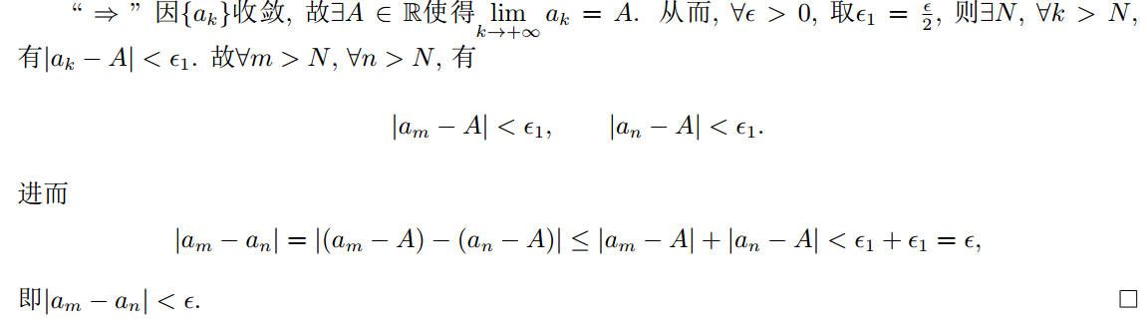
柯西准则的证明
——《微积分》秦理真

Slide 10

柯西准则的证明
首先证明柯西序列是有界的。
根据柯西序列的定义，对任意ε>0，存在正整数N，当m,n>N时，有|x_{n}-x_{m}|<ε。
于是取m=N+1，则当n>N时，|x_{n}-x_{N+1}|<ε。
解得x_{N+1}-ε<x_{n}<x_{N+1}+ε，即当n>N时，{x_{n}}既有上界又有下界，所以是有界的。
向上述数列中添加{x_{n}}的前N项得到{x_{n}}本身，则由于前N项都是确定的实数，不会改变{x_{n}}的有界性。故对任意正整数n，{x_{n}}都是有界的。

Slide 11

其次证明柯西序列收敛。设{x_{n}}⊆[a,b]，有一个实数集A，A中的任一元素c满足：区间(-∞,c)中最多有{x_{n}}中的有限项（可以只有0项），而{x_{n}}中的无限项都落在[c,+∞)。并把A在R中的补集设为B，则：
①由取法可知a∈A，并且显然b∈B。即A和B都是非空数集。
②A∪B=R。
③根据集合A、B的定义，A中任意元素都小于B中的任意元素。
由戴德金定理得，存在唯一实数η，使η要么是A中的最大值，要么是B中的最小值。
∵η是A和B的分界点
∴
④由A的定义可知，
根据已知条件，当m,n>N时，|x_{n}-x_{m}|<ε
于是x_{m}-ε<x_{n}<x_{m}+ε。联立④中的不等式，可得到η-2ε<x_{n}<η+2ε。
也就是当n>N时，不等式|x_{n}-η|<2ε成立
∴

Slide 12
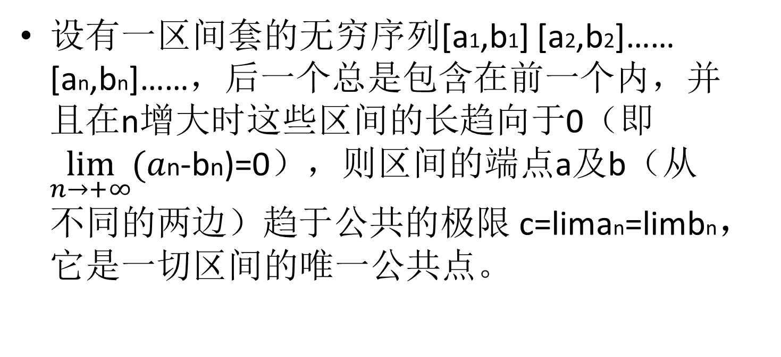
Nested intervals theorem （闭区间套定理）
设有一区间套的无穷序列[a1,b1] [a2,b2]…… [an,bn]……，后一个总是包含在前一个内，并且在n增大时这些区间的长趋向于0（即$\lim_{n→+∞}{(a}$n-bn)=0），则区间的端点a及b（从不同的两边）趋于公共的极限 c=liman=limbn，它是一切区间的唯一公共点。

Slide 13
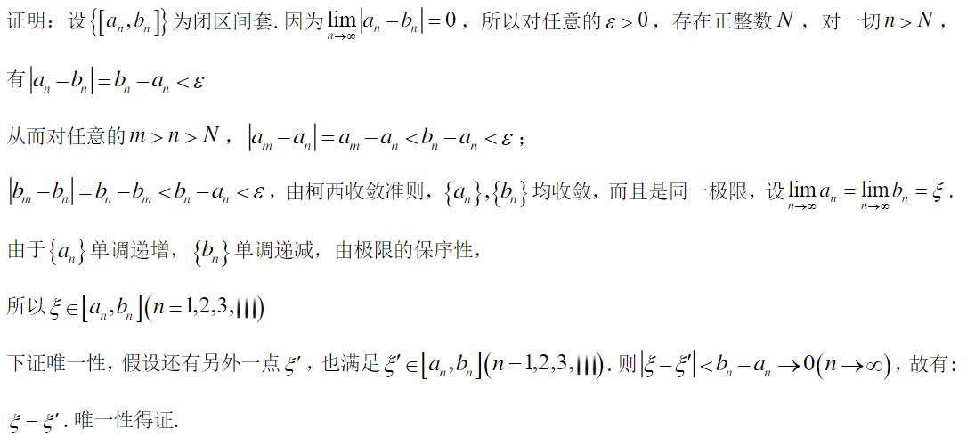
闭区间套定理的证明

Slide 14
Monotone convergence theorem （单调有界定理）
设数列{xn}是单调增数列，若{xn}有上（下）界，则必有一有限的极限。

Slide 15
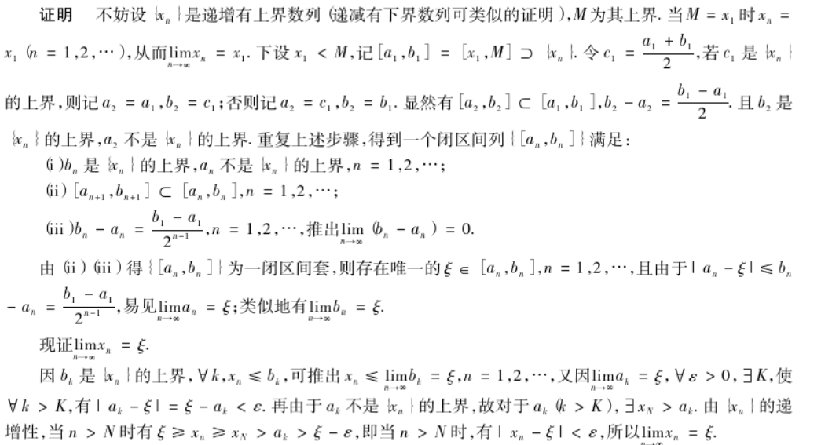
单调有界定理的证明

Slide 16
Bolzano-Weierstrass theorem （波尔察诺—维尔斯特拉斯定理 又称致密性定理）
由任何有界数列x1,x2,……,xn,……内恒能选出收敛于有限极限的子数列xn1,xn2,……,xnk,……

Slide 17
致密性定理证明
引理：任何数列{xn}必有单调子数列
证明：若数列{xn}存在递增子列，则结论成立；若{xn}不存在递增子列，则∃n1∈N⁺，∀n>n1，有xn<xn1，再考虑数列{xn}n>n1，也不存在递增子列，故∃n2>n1, ∀n>n2，有xn<xn2<xn1<……依次类推，即可得{xn}的一个严格递减的子列{xnk}，从而得证。

Slide 18
致密性定理证明
设{xn}为一有界数列，由引理得其必存在一单调子列{xnk}，显然{xnk}也是有界的，由单调有界定理的得{xnk}收敛。

Slide 19
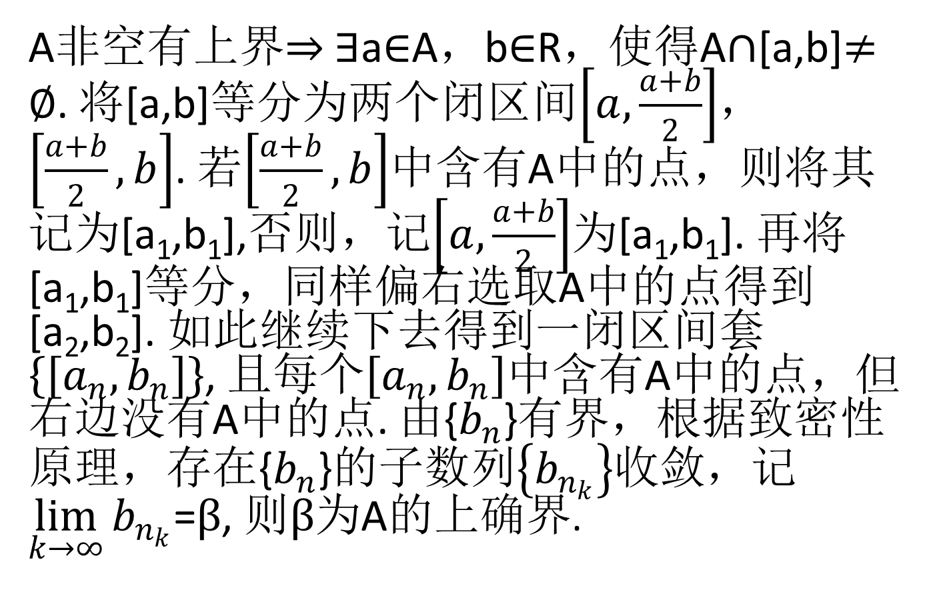
下面用致密性定理证明确界原理
A非空有上界$⇒$ $∃$a$∈$A，b$∈$R，使得A$∩$[a,b]$≠∅$. 将[a,b]等分为两个闭区间$\left[a,\frac{a+b}{2}\right]$，$\left[\frac{a+b}{2},b\right]$. 若$\left[\frac{a+b}{2},b\right]$中含有A中的点，则将其记为[a₁,b₁],否则，记$\left[a,\frac{a+b}{2}\right]$为[a₁,b₁]. 再将[a₁,b₁]等分，同样偏右选取A中的点得到[a₂,b₂]. 如此继续下去得到一闭区间套$\left\{\left[a_{n},b_{n}\right]\right\}$, 且每个$\left[a_{n},b_{n}\right]$中含有A中的点，但右边没有A中的点. 由{$b_{n}$}有界，根据致密性原理，存在{$b_{n}$}的子数列$\left\{b_{n_{k}}\right\}$收敛，记$\lim_{k→∞}{b_{n_{k}}}$=$β$, 则$β$为A的上确界.

Slide 20
The intermediate value theorem （介值定理）
设f(x)是[a,b]上的连续函数，C是严格介于f(a)和f(b)中间的数，则存在ξ∈(a,b)，使得f(ξ)=C 。

Slide 21
介值定理的证明
仅证f(a)<u<f(b)的情况
S={x:x∈[a,b]∧f(x)<u}.由于a∈S，所以S非空. S有上界b，由确界原理，存在c=supS. 下证f(c)=u.
∀ ε > 0,由f连续性得 ∃ δ > 0, ∀ x满足|x-c|< δ, 有|f(x)-f(c)|< ε, 即f(x)-ε<f(c)<f(x)+ε.
存在a’∈(c- δ,c],那么a’∈S，所以f(c)<f(a’)+ ε≤u+ε;取a’’ ∈[c, c+δ),同理， f(c)>f(a’’)-ε≥u-ε.所以有u-ε<f(c)<u+ε，因此f(c)=u.

Slide 22

最后附上：

